Slide 1
问题的提出
在第一章提出，人们在长期实践中发现，虽然个别事件在某次实验中可以出现也可以不出现，但是在大量重复试验中却呈现明显的规律性，即一个随机事件出现的概率在某个固定数的附近摆动，即所谓“频率稳定性”，对于这一点，我们将在本章给予理论上的说明。

Slide 2

大数定律及中心极限定理
本章小结
习题
大数定律
中心极限定理
退出
返回

Slide 3
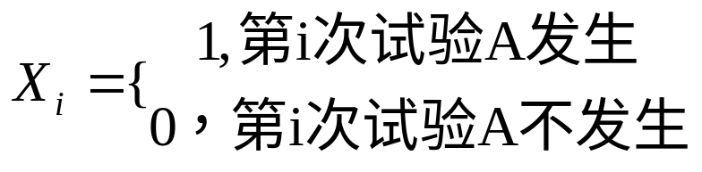
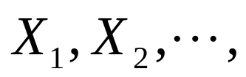
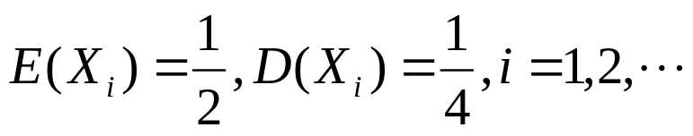
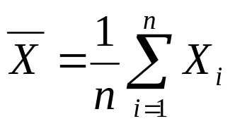
第一节 大数定理
抛一枚均匀的硬币，设A表示“出现正面”，试验数据显示，在相同条件下，A发生的频率会稳定在0.5，因此P(A)=0.5.
设
则显然 是相互独立，有相同分布的随机变量序列，且
令
Notes:
这是n个随机变量x1,x2,…,xn的算术平均，也是A发生的频率，所以当n很大是，它的值会稳定在0.5。由于它是随机变量，该如何表示它的值稳定在0.5呢

Slide 4
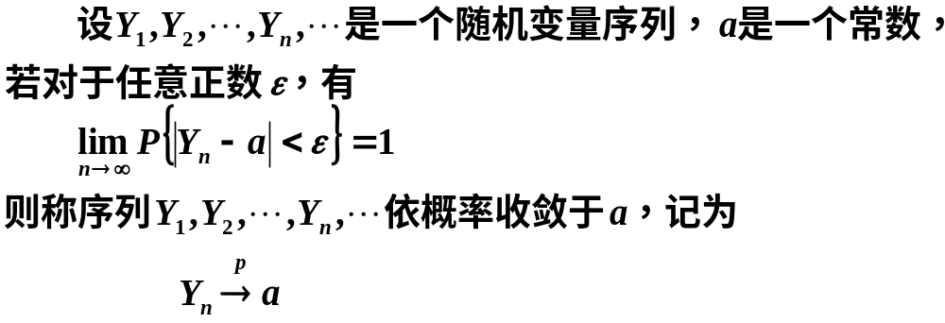
依概率收敛

Slide 5
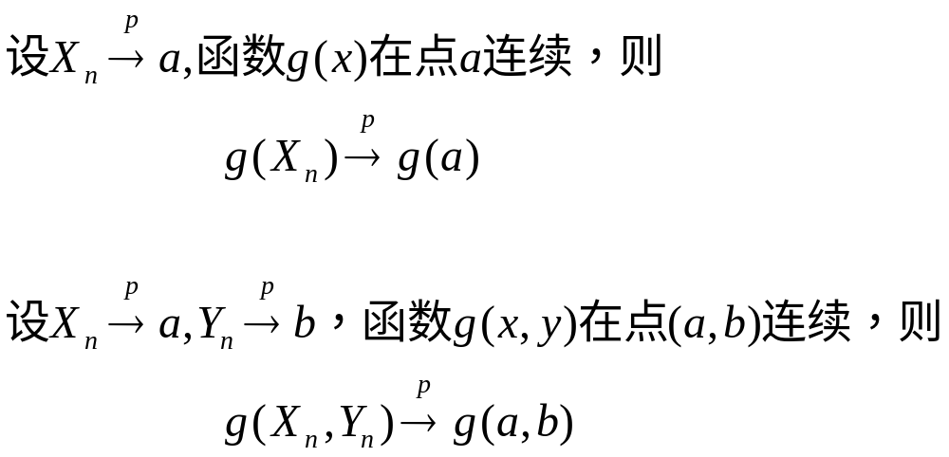
依概率收敛的性质

Slide 6
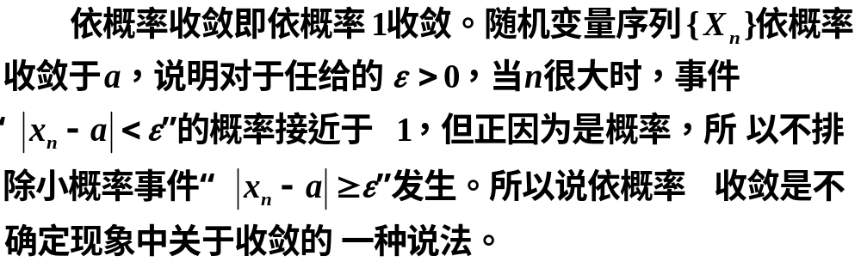
依概率收敛的意义

Slide 7
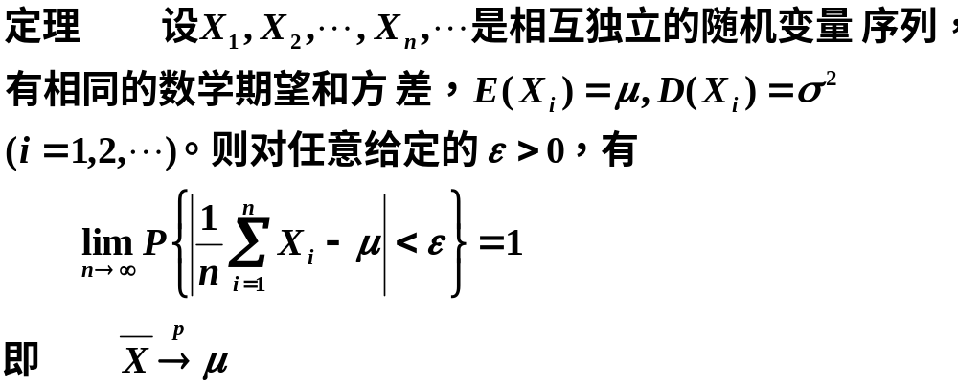
切比雪夫定理的特殊情况

Slide 8
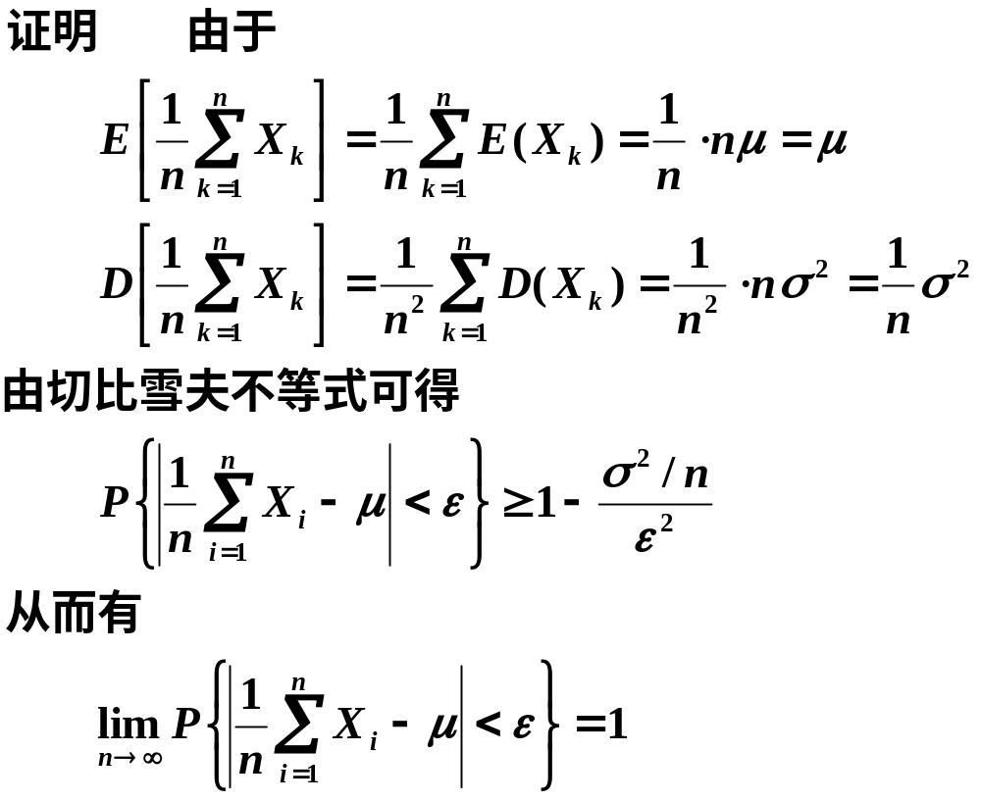
切比雪夫定理的特殊情况的证明

Slide 9
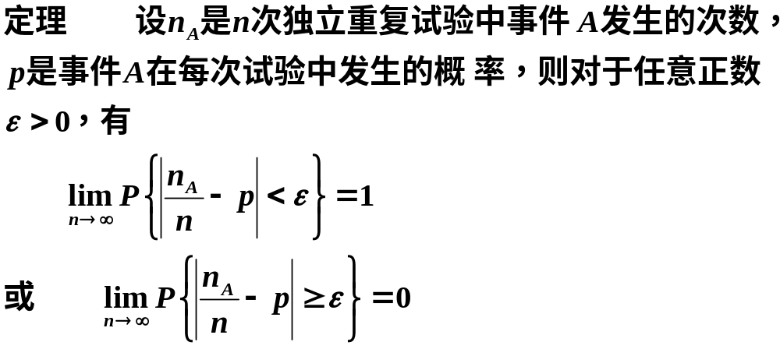
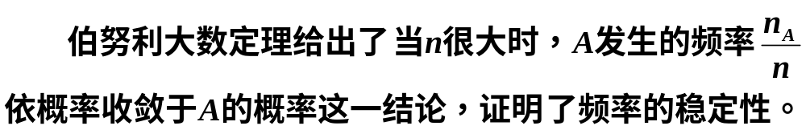
伯努利大数定理

Slide 10
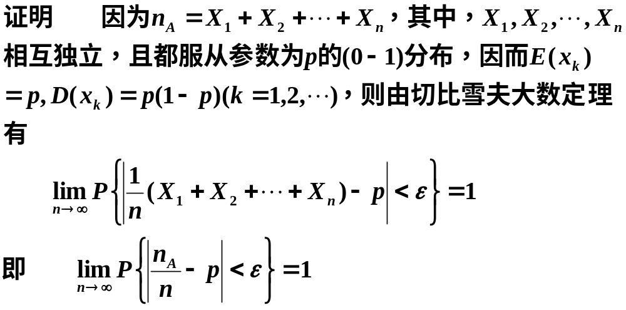
伯努利大数定理的证明

Slide 11
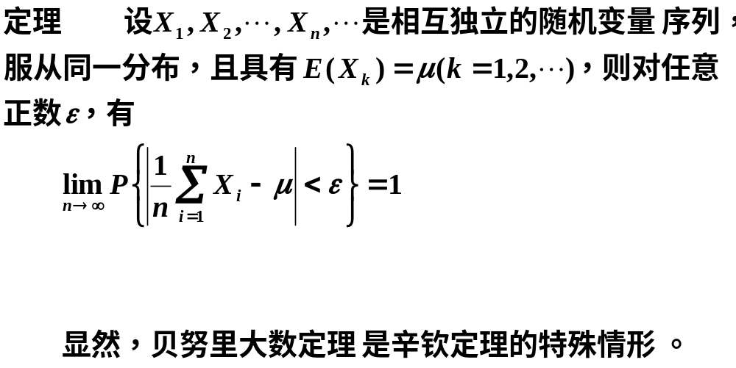
辛钦定理

